Slide 1


Sistema IoT de Monitoreo y Detección Temprana de Fisuras
Infraestructura de Red Segura y Supervisión Centralizada (NOC)
Integrantes: Fracianna Aro | Joao Jeldres | Néstor Navarro
Docente: Claudia Reinoso
Proyecto: Capstone APT

Slide 2











Agenda de la Presentación
1. Contexto & Problema
2. Solución & Arquitectura
3. Perfil & Mitigación
4. Evidencias & Carta Gantt
Vínculo con perfil de egreso, mitigación de riesgos y metodologías de desarrollo.
Problemática sísmica local en Puente Alto y la brecha de ciberseguridad en despliegues IoT.
Segmentación VLAN, protocolo MQTT, almacenamiento de telemetría y dashboard NOC.
Demostración práctica del prototipo, validación del sistema y planificación de fases.

Slide 3


Contexto Local y Problemática
Riesgo Sísmico Estructural
Brecha de Seguridad IoT
Ubicación Objetivo: Recinto industrial/educativo en la comuna de Puente Alto, Región Metropolitana.
Inspección Tradicional: Ineficiente, tardía y con alto riesgo humano.
El Problema: La constante actividad sísmica en Chile genera micro-fisuras imperceptibles en techos y estructuras que derivan en colapsos o filtraciones de agua graves.
Vulnerabilidad de Red: El despliegue de dispositivos IoT sin parámetros de seguridad expone la red corporativa a ciberataques si no se aisla adecuadamente el tráfico.

Slide 4


Propuesta de Solución y Valor Agregado
Propuesta Técnica
Aporte de Valor
Infraestructura de red robusta que aisla y transporta en tiempo real la telemetría de fisuras en techos mediante nodos ESP32.
Seguridad Operacional: Previene colapsos estructurales y filtraciones, resguardando la vida de usuarios y los activos institucionales.
Stack Tecnológico: ESP32 (VLAN 50 IoT), Mosquitto MQTT (VLAN 10 Servidores), InfluxDB, Grafana NOC y API Telegram.
Arquitectura Escalable: Segmentación mediante VLANs, ACLs y reglas estrictas de Firewall para evitar accesos no autorizados.

Slide 5

Alineación con el Perfil de Egreso
Competencia del Perfil | Área de Desempeño | Aplicación Práctica en el Proyecto
Diseño de Soluciones de Conectividad | Instalación y soporte de redes | Diseño de arquitectura IoT con comunicación JSON y protocolo MQTT seguro.
Implementación y Administración | Administración y Ciberseguridad de Redes | Segmentación por VLANs (IoT, Corp, Servidores), ACLs y plataforma de monitoreo NOC.
Interés Profesional Integrado | NOC / SOC / Servicios Cloud | Entorno laboral real simulado donde la red sostiene la operación sin descuidar la seguridad.

Slide 6

Objetivos del Proyecto
Topología Segura: Aislar el tráfico IoT utilizando VLANs dedicadas y Listas de Control de Acceso (ACLs).
Objetivo General
Servicios IoT: Configurar broker MQTT Mosquitto y base de datos InfluxDB para la ingesta de telemetría.
Diseñar e implementar una infraestructura de red corporativa segura para el monitoreo IoT de fisuras estructurales, integrando una plataforma de supervisión centralizada (NOC) y alertas tempranas automáticas.
Plataforma NOC: Implementar dashboards en Grafana con métricas de fisuras y estado de salud de la red.
Alertamiento Instantáneo: Habilitar notificaciones automatizadas vía Telegram ante umbrales críticos.

Slide 7

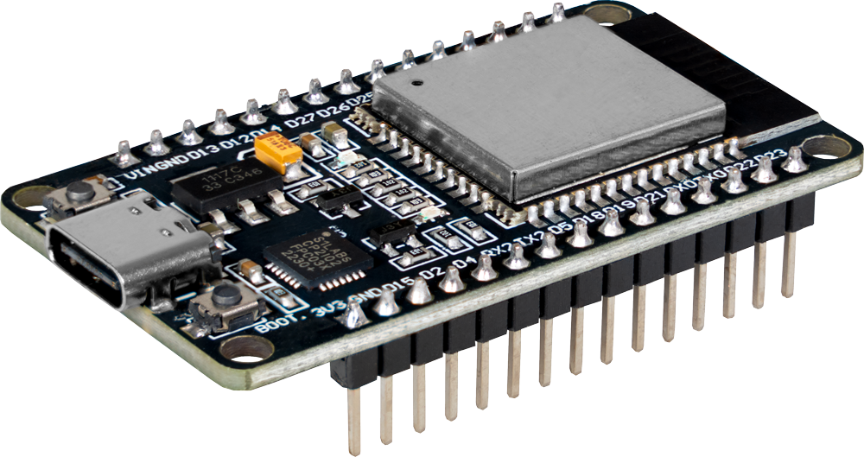
Factibilidad y Mitigación de Riesgos
Recursos Principales: ESP32, Broker Mosquitto, InfluxDB, Grafana y entornos de virtualización (Packet Tracer, VirtualBox).
Factores Facilitadores: Uso extensivo de herramientas Open Source sin costo de licenciamiento y con amplia documentación técnica.
Riesgo Identificado: Demoras o fallas en la adquisición de hardware físico para el prototipo.
Mitigación Activa: Uso del simulador virtual IoT Wokwi para validar código y sensores sin dependencia de hardware.

Slide 8
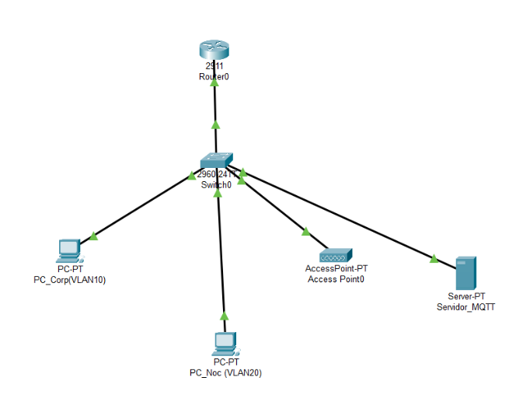
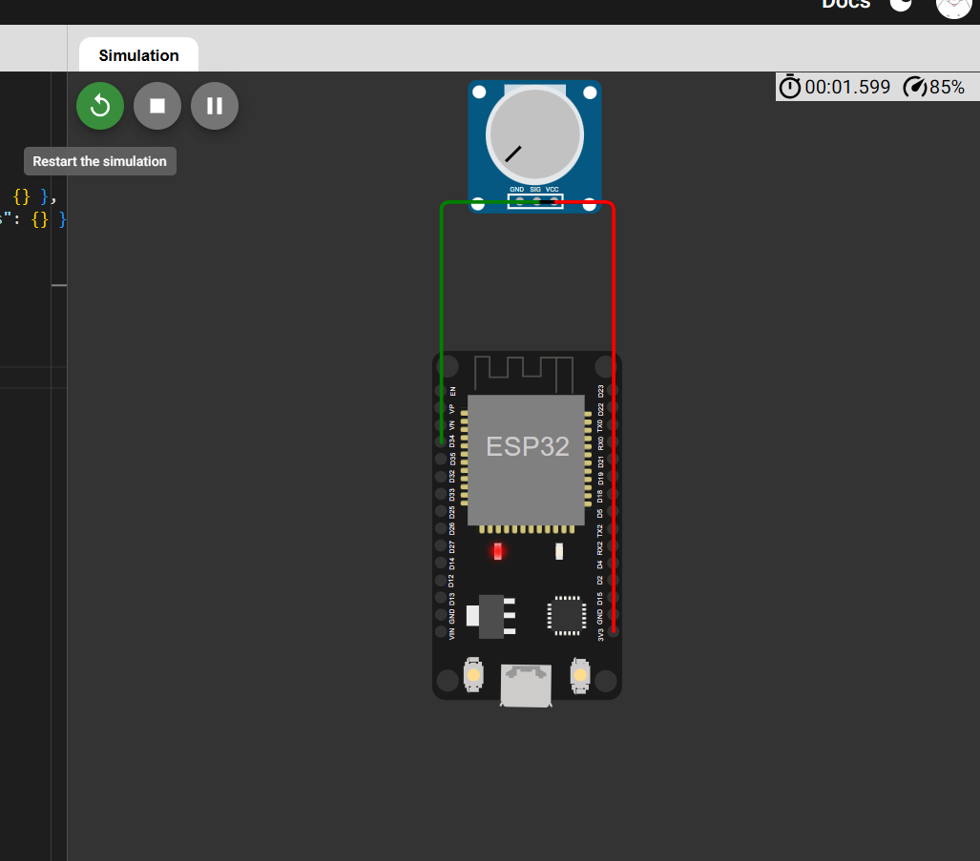
Topología y Segmentación de Red
VLAN 10 (Corporativa): Tráfico de administración y usuarios autorizados.
VLAN 20 (NOC / Servidores): Alojamiento del Broker MQTT, InfluxDB y plataforma Grafana.
VLAN 50 (IoT Sensors): Red aislada para nodos ESP32 conectadas vía Access Point.
Seguridad ACL: Filtros estrictos que impiden a los sensores IoT acceder a la red corporativa.

Slide 9
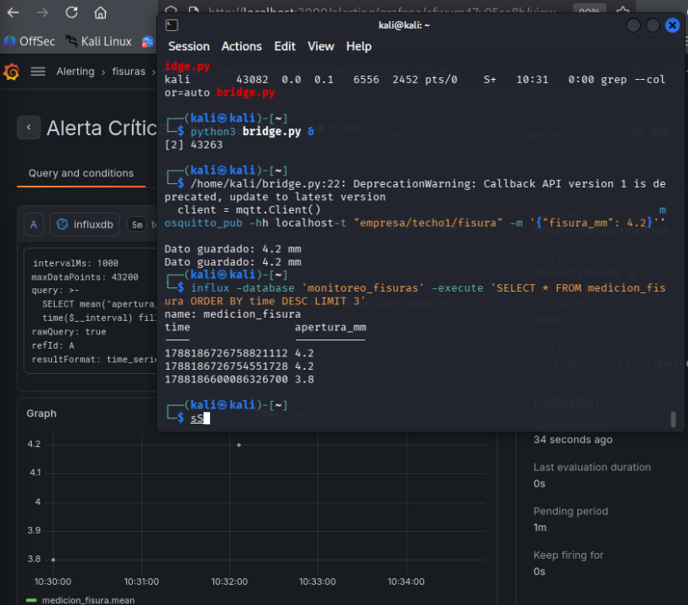
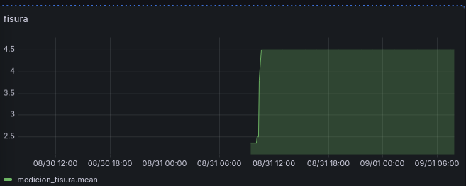
Pruebas de Ingesta y Dashboard NOC
Script Puente Python e Ingesta InfluxDB
Dashboard de Supervisión en Tiempo Real

Slide 10
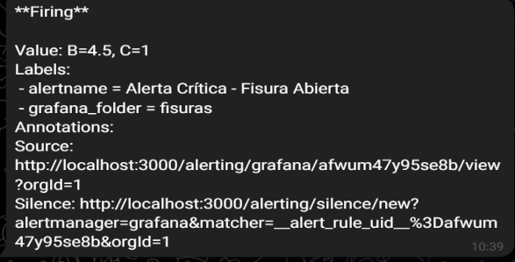
Sistema de Alertas Inmediatas
Detección de Umbral: Evaluación continua de la apertura de fisura en milímetros (mm).
Integración con Telegram: Envío automático de notificación push al canal de emergencias del NOC.
Tiempo de Respuesta: Alerta inmediata ante eventos de riesgo (> 4.5 mm) o desconexión del sensor.

Slide 11
Actividad / Fase | Descripción Clave | Duración | Responsable | Recursos y Dificultad
1. Arquitectura de Red | Topología, direccionamiento IP y segmentación por VLANs (IoT 50, Corp 10, Serv 100). | Semanas 1 a 4 | Joao Jeldres | Packet Tracer / GNS3. Dificultad: Aislamiento de VLANs.
2. Nodo IoT y Broker | Programación ESP32 (MQTT/JSON) y despliegue de servidor Mosquitto. | Semanas 5 a 8 | Néstor Navarro | ESP32, VM Linux. Dificultad: Reconexión Wi-Fi.
3. Ciberseguridad y BBDD | Reglas de filtrado (ACLs) para VLAN IoT e ingesta de datos en InfluxDB. | Semanas 9 a 12 | Francianna Aro | Routers/Switches, InfluxDB. Dificultad: Sintaxis de ACLs.
4. Plataforma NOC y Alertas | Dashboard en Grafana (fisura/conectividad) y notificaciones por Telegram. | Semanas 13 a 16 | Néstor Navarro | Grafana, API Telegram. Dificultad: Disparadores de alerta.
5. Pruebas integrales, simulación de fallas y entrega final | Pruebas integrales de flujo completo (End-to-End), simulación de caídas de enlaces/nodos y redacción de memoria técnica final. | Semanas 17 a 18 | Equipo completo | Test de estrés, Memoria técnica final. Dificultad: Simulación de fallas y estabilidad global.

Slide 12





Plan de Trabajo y Carta Gantt
Sem 1 - 4
Sem 5 - 8
Sem 9 - 12
Sem 13 - 16
Sem 17 - 18
Diseño de arquitectura de red y segmentación VLAN (Joao Jeldrez)
Programación ESP32 y broker Mosquitto (Néstor Navarro)
Seguridad con ACLs e ingesta en InfluxDB (Francianna Aro)
Despliegue de Grafana y Alertas Telegram (Néstor / Joao)
Pruebas integrales, simulación de fallas y entrega final

Slide 13
Conclusión y Reflexión del Equipo
Más allá de los sensores, brokers y líneas de código, este proyecto demuestra cómo la conectividad y la ciberseguridad pueden trabajar juntas para proteger infraestructura crítica y salvar vidas. Logramos demostrar que integrar dispositivos IoT no exige poner en riesgo la red corporativa si se diseña con aislamiento, monitoreo activo y rigurosidad técnica desde el primer día.

Slide 14

¿Comentarios o preguntas?

